Slide 1
Των φρουτων η πυκνοτητα
Εργαστηριακό Κέντρο Φυσικών Επιστημών Λακωνίας
(Εφαρμογή στο 2^{ο} Δημοτικό Σχολείο Σπάρτης)
Ανάπτυξη
Ελένη Παλούμπα – Χημικός - Ε.Κ.Φ.Ε. Λακωνίας
(3^{ο} Γενικό Λύκειο Σπάρτης)
σπαρτη , οκτωβριοσ 2018

Slide 2
ΣΥΝΤΟΜΗ ΠΕΡΙΓΡΑΦΗ
Ως προς το θέμα, η διδακτική πρακτική, αντλώντας υλικό από διδακτικές ενότητες της Φυσικής και της Αγωγής Υγείας, μελετά και προτείνει διδακτική προσέγγιση με διεπιστημονικά έως ολιστικά χαρακτηριστικά: Οι μαθητές/τριες διδάσκονται την έννοια της πυκνότητας και τον τρόπο πειραματικού προσδιορισμού της. Παράλληλα, μελετούν και διαπιστώνουν την υψηλή διατροφική αξία φρούτων και φυσικών χυμών, αποκτώντας βιωματικές γνώσεις και θεμελιώνοντας το πλαίσιο εφαρμογής μιας ισορροπημένης διατροφής. Εκκινεί από το σκεπτικό της ευαισθητοποίησης παιδιών και εφήβων σε θέματα διατροφικής αγωγής, δεδομένου του επιπολασμού της παχυσαρκίας και της κατάταξης των Ελληνόπουλων στα πλέον παχύσαρκα παιδιά της Ευρώπης. Διαπνέεται από τη διαπίστωση ότι η προσπάθεια αλλαγής της διατροφικής συμπεριφοράς των παιδιών και των εφήβων, για να είναι αποτελεσματική, πρέπει να είναι διαρκής, συντονισμένη, ευρεία και στοχευμένη.
Οι μαθητές/τριες καλούνται να αναζητήσουν πληροφορίες σε προεπιλεγμένους από τον/την εκπαιδευτικό ιστότοπους, αξιοποιώντας την εφαρμογή της ιστοεξερεύνησης http://photodentro.edu.gr/v/item/ugc/8525/1048 , ή, εναλλακτικά από την πλατφόρμα e-me ( https://e-me.edu.gr / στο https://e-me.edu.gr/groups/frouitsanddensity ), διατυπώνουν και παρουσιάζουν δικά τους κείμενα για την προβολή των πλεονεκτημάτων της κατανάλωσης φρούτων. Υλοποιούν πειράματα υπολογισμού της πυκνότητας υγρών (χυμών) και στερεών (φρούτων) και εξοικειώνονται με την εργαστηριακή πρακτική, ενώ παράλληλα εγκαταλείπουν τις αντίστοιχες προϋπάρχουσες αντιλήψεις, ως ανυπόστατες. Ακολουθούν τις υποδείξεις του/της εκπαιδευτικού και συνεργάζονται πρόθυμα με τον/την εκπαιδευτικό. Δείχνουν ιδιαίτερο ενδιαφέρον για τα φρούτα της εργαστηριακής άσκησης (μήλο, μπανάνα, αχλάδι, πορτοκάλι) και τους χυμούς τους και αυξημένη όρεξη να τα καταναλώσουν, δηλώνοντας μάλιστα ότι … «πρώτη φορά δοκιμάζουν» κάποια από αυτά.

Slide 3
ΣΧΕΔΙΑΣΜΟΣ ΤΗΣ ανοιχτησ εκπαιδευτικησ ΠΡΑΚΤΙΚΗΣ

Slide 4
ΣΤΟΙΧΕΙΑ ΣΧΕΔΙΑΣΜΟΥ
Μαθησιακό πρόβλημα προς αντιμετώπιση
H δημιουργία “νοητών διαύλων” μεταξύ των γνωστικών αντικειμένων, συμβάλλει σε μια περισσότερο χρήσιμη και λειτουργική θεώρηση της πραγματικότητας και λειτουργεί ως αυξημένου ειδικού βάρους νοητικό εφόδιο. Η άποψη αυτή, αν και καινοφανής, υποστηρίζεται ακόμα και από τον Πλάτωνα, στην Πολιτεία: «Τα μαθήματα πρέπει να διδάσκονται κατά τέτοιο τρόπο, ώστε να αποτελούν αρμονική ενότητα».
Διδακτικά αντικείμενα όπως οι Φυσικές Επιστήμες, με σαφή στόχευση στη δυνατότητα επεξήγησης φαινομένων και στην υιοθέτηση στάσεων και συμπεριφορών αξιοποιήσιμων διά βίου από τους μαθητές, είναι προφανές ότι μπορούν και πρέπει να διδάσκονται διεπιστημονικά. Επιπλέον, δεδομένου ότι η πειραματική διδασκαλία προάγει την βιωματική και ανακαλυπτική μάθηση, σε ένα κλίμα ευχάριστο, συνεργατικό και δημιουργικό, ο μαθητής καθίσταται δεκτικότερος στην απόκτηση γνώσεων, στάσεων και δεξιοτήτων. Στο σχολικό εργαστήριο Φυσικών Επιστημών, θα μπορούσαν να καλλιεργηθούν διατροφικές συνήθειες με τρόπο μοναδικό, πρωτότυπο και ευχάριστο. Οι γιγαντούμενες διαστάσεις του κοινωνικού και οικονομικού προβλήματος της παιδικής παχυσαρκίας απαιτούν την αναζήτηση λύσης. Η περιορισμένη κατανάλωση φρούτων χαρακτηρίζεται «διαδεδομένη καταστροφική παιδική συνήθεια» (Γρηγοράκης, Δ., 2013). Πλούσια σε θρεπτικά συστατικά, τα φρούτα αποτελούν θεμελιώδες τμήμα της διατροφής των παιδιών και των εφήβων. Η ένταξή τους στο καθημερινό διαιτολόγιο προστατεύει την υγεία των παιδιών και τη θωρακίζει ακόμα και για την ενήλικη ζωή τους. Η αγωγή υγείας, εάν στοχεύσει στην κατά το δυνατόν συστηματικότερη υποστήριξη των παιδιών μέσα στο σχολείο, σε κάθε βαθμίδα της εκπαίδευσης και – όπου είναι εφικτό – διεπιστημονικά, θα μπορούσε να συνεισφέρει ισχυρά στην διόρθωση των διατροφικών συμπεριφορών.
Η διδακτική πρακτική επιχειρεί να συνδυάσει το διδακτικό αντικείμενο «Φυσικά» του Δημοτικού, με στοιχεία από την Αγωγή Υγείας, σε μια πολυαισθητηριακή διδακτική προσέγγιση, αξιοποιώντας τα πλεονεκτήματα που παρέχει το Φωτόδεντρο και γενικότερα οι ΤΠΕ στην εκπαίδευση.

Slide 5
ΣΤΟΙΧΕΙΑ ΣΧΕΔΙΑΣΜΟΥ
Καινοτομικά στοιχεία
Το ψηφιακό υλικό που χρησιμοποιείται, από το αποθετήριο του Φωτόδεντρου (http://photodentro.edu.gr/aggregator/lo/photodentro-aggregatedcontent-8526-8103, http://photodentro.edu.gr/v/item/ds/8521/1645 ) και από την εκπαιδευτική ψηφιακή πλατφόρμα του Πανεπιστημίου Πελοποννήσου http://photodentro.edu.gr/ugc/r/8525/1048, ή, εναλλακτικά από την πλατφόρμα e-me ( https://e-me.edu.gr / στο https://e-me.edu.gr/groups/frouitsanddensity ) όπου αναθέτουμε τις εργασίες και καθοδηγούμε τους μαθητές μέσα από τις κυψέλες, συνδυάζει πρωτότυπα: την παροχή πολλαπλών μέσων αναπαράστασης, τον παιγνιώδη χαρακτήρα , την παροχή κινήτρων στους μαθητές, την καλλιέργεια πνεύματος συνεργασίας σε ομάδα και τον συσχετισμό των διδακτικών αντικειμένων και των πρακτικών με την καθημερινή ζωή. Με την αξιοποίηση των παραπάνω καινοτομικά συνδυαζόμενων στοιχείων, στοχεύουμε, βραχυπρόθεσμα, στην προσαύξηση του παιδαγωγικού οφέλους και, μακροπρόθεσμα, στη βελτίωση της ποιότητας ζωής του σημερινού μαθητή και αυριανού ενήλικα πολίτη.

Slide 6
ΣΤΟΙΧΕΙΑ ΣΧΕΔΙΑΣΜΟΥ
Σκεπτικό πρόσθετης παιδαγωγικής αξίας
Στοχεύοντας στην υλοποίηση μιας πρακτικής διδακτικά αποτελεσματικής και ταυτόχρονα ευχάριστης,
έμφαση δόθηκε
στην αξιοποίηση των εποπτικών δυνατοτήτων που παρέχονται από το Φωτόδεντρο και τις ΤΠΕ γενικότερα και
στην αδιαμφισβήτητη αξία του πειράματος στο σχολικό εργαστήριο Φυσικών Επιστημών

Slide 7
ΔΙΔΑΚΤΙΚΟΙ ΣΤΟΧΟΙ
Διδακτικοί στόχοι
Με την εφαρμογή της εκπαιδευτικής πρακτικής, αναμένεται οι μαθητές να μπορούν
Στόχοι σχετικοί με το γνωστικό αντικείμενο:
-να ορίζουν την πυκνότητα ως φυσικό μέγεθος
-να περιγράφουν τρόπους υπολογισμού της πυκνότητας
-να διακρίνουν τη διαφορά μεταξύ μάζας, βάρους και όγκου
Στόχοι σχετικοί με δεξιότητες, στάσεις και συμπεριφορές που αφορούν στο γνωστικό αντικείμενο:
-να υπολογίζουν την πυκνότητα ενός υλικού με τη μέτρηση της μάζας και του όγκου του
-να συγκρίνουν την πυκνότητα δύο υλικών
-να ταξινομούν υλικά σε σειρά π.χ. αυξανόμενης πυκνότητας
- να υποστηρίζουν τη διατροφική αξία ορισμένων φρούτων και την αναγκαιότητα της ένταξής τους στην καθημερινή τους διατροφή
-να υιοθετήσουν νέες διατροφικές συμπεριφορές
Στόχοι σχετικοί με τη χρήση της τεχνολογίας:
- να εντοπίζουν αξιοποιήσιμα δεδομένα χρησιμοποιώντας την κατάλληλη εφαρμογή
-να επιλέγουν και να αξιολογούν κριτικά τη χρήσιμη από το πλήθος των αδιάφορων ή άχρηστων πληροφοριών
- να χειρίζονται αρχεία ήχου και εικόνας
- να χειρίζονται ιστότοπους για την αναζήτηση πληροφορίας
Στόχοι σχετικοί με τις κοινωνικές δεξιότητες:
-να αρχίσουν να ενεργούν με στόχο τη βελτίωση της διατροφής τους για την προάσπιση της σωματικής και της ψυχικής τους υγείας
-να συμβάλουν στην τροποποίηση των διατροφικών συμπεριφορών του άμεσου περιβάλλοντός τους
Τέλος, οι μαθητές/τριες να καλλιεργήσουν και να υιοθετήσουν:
- κριτική σκέψη
- πνεύμα συνεργασίας και κοινωνικής διαπραγμάτευσης
- διαδικασίες αναστοχασμού ατομικού και συνεργατικού
- υπευθυνότητα και συνέπεια ως προς τον ρόλο που έχουν αναλάβει
- ενσυναίσθηση, αλληλοσεβασμό και αλληλοκατανόηση.

Slide 8
ΠΡΑΓΜΑΤΟΠΟΙΗΣΗ ΤΗΣ ανοιχτησ εκπαιδευτικησ ΠΡΑΚΤΙΚΗΣ

Slide 9
ΣΤΟΙΧΕΙΑ ΠΡΑΓΜΑΤΟΠΟΙΗΣΗΣ ΤΗΣ ανοιχτησ εκπαιδευτικησ ΠΡΑΚΤΙΚΗΣ
Περιβάλλον – Πλαίσιο
Η διδακτική πρακτική υλοποιήθηκε σε τρεις διδακτικές ώρες:
-μία διδακτική ώρα (45΄) για την εισαγωγή, την αρχική συζήτηση τον σχεδιασμό και την οριοθέτηση του θέματος, για τη συλλογή πληροφοριών από τους/τις μαθητές/τριες, την αξιολόγηση και την αξιοποίηση των πληροφοριών,
-μία διδακτική ώρα για την εκτέλεση των εργαστηριακών ασκήσεων υπολογισμού της πυκνότητας και
-μία διδακτική ώρα για την παρουσίαση των ερευνητικών δεδομένων, την αξιολόγηση του εγχειρήματος και τον αναστοχασμό. Την ώρα αυτή, μπορεί να διεξαχθεί συζήτηση με την τεχνική της επιχειρηματολογίας/debate, με τους μισούς μαθητές ως υπέρμαχους της ισορροπημένης διατροφής τους υπόλοιπους ως φανατικούς της ανθυγιεινής διατροφής. Εάν τα χρονικά δεδομένα το απαιτούν, η διδακτική προσέγγιση μπορεί να συμπτυχθεί σε δύο διδακτικές ώρες, με συντόμευση των παρουσιάσεων και της ανταλλαγής απόψεων και πληροφοριών στην ολομέλεια..
Ηλικιακή ομάδα
Η εκπαιδευτική πρακτική εφαρμόσθηκε στο 2ο τμήμα της Έκτης τάξης του 2ου Δημοτικού Σχολείου Σπάρτης, σε συνεργασία με τη δασκάλα του τμήματος, κα Σοφία Λεβεντάκη. Το τμήμα αποτελούσαν 16 παιδιά, 9 κορίτσια και 7 αγόρια. Πρόκειται για αστική περιοχή, σχετικά μικρή πόλη, πρωτεύουσα νομού (Σπάρτη). Όλα τα παιδιά έχουν γεννηθεί και μεγαλώσει στην Ελλάδα.

Slide 10
ΣΤΟΙΧΕΙΑ ΠΡΑΓΜΑΤΟΠΟΙΗΣΗΣ ΤΗΣ ανοιχτησ εκπαιδευτικησ ΠΡΑΚΤΙΚΗΣ
Πρότερες γνώσεις
Η διδακτική προσέγγιση σχεδιάστηκε αρχικά για μαθητές της Β’ τάξης Γυμνασίου, 13-14 ετών, βάσει του σχετικού Αναλυτικού Προγράμματος. Με κατάλληλη προσαρμογή υλοποιήθηκε από τα παιδιά της Έκτης τάξης του 2ου Δημοτικού Σχολείου Σπάρτης, 11-12 ετών.
Οι μαθητές/τριες της τάξης αυτής, θα πρέπει να έχουν διδαχθεί τις έννοιες της μάζας, του βάρους και του όγκου. Θα πρέπει επίσης να έχουν βασικές γνώσεις για την χρήση του Παγκόσμιου Ιστού. Το πνεύμα συνεργασίας και η εξοικείωση με την ανακαλυπτική - εποικοδομητική μάθηση, ενθαρρύνονται και καλλιεργούνται στην διδακτική διαδικασία που ακολουθείται.
Διάρκεια εφαρμογής
Η διδακτική παρέμβαση μπορεί να υλοποιηθεί σε 3 διδακτικές ώρες.
Αν κριθεί αναγκαίο, μπορεί να υλοποιηθεί σε δύο διδακτικές ώρες, με μεταφορά εργασίας στο σπίτι και συντόμευση επιμέρους διαδικασιών της.

Slide 11
ΑΝΑΛΥΤΙΚΗ ΠΕΡΙΓΡΑΦΗ ΤΗΣ ανοιχτησ εκπαιδευτικησ ΠΡΑΚΤΙΚΗΣ
ΔΡΑΣΤΗΡΙΟΤΗΤΑ 1^{η} : [Ιστοεξερεύνηση - Τα φρούτα στη διατροφή μας]
Διάρκεια: 1 διδακτική ώρα
Είδος δραστηριότητας: Ιστοεξερεύνηση (http://photodentro.edu.gr/v/item/ugc/8525/1048), συζήτηση, παιχνίδι ρόλων, παρουσίαση στην ολομέλεια, δημιουργική γραφή.
Οργάνωση τάξης: Εργασία σε ομάδες
Ρόλος του διδάσκοντα: Ο ρόλος του/της εκπαιδευτικού είναι διδακτικός, συντονιστικός και διευκολυντικός. Επιπλέον, με έγκαιρες και στοχευμένες παρεμβάσεις, συμβουλεύει, ενθαρρύνει και υποστηρίζει τα παιδιά στην εξέλιξη της διαδικασίας. Κινείται από υπολογιστή σε υπολογιστή της κάθε ομάδας και φροντίζει για την ομαλή ροή της διδακτικής διαδικασίας, την τήρηση των κανόνων καλής συνεργασίας και την κριτική επιλογή κι αξιοποίηση των πληροφοριών.

Slide 12
ΑΝΑΛΥΤΙΚΗ ΠΕΡΙΓΡΑΦΗ ΤΗΣ ανοιχτησ εκπαιδευτικησ ΠΡΑΚΤΙΚΗΣ
ΔΡΑΣΤΗΡΙΟΤΗΤΑ 1^{η} : Αφόρμηση – Άντληση/Επισκόπηση Υλικού – Παιχνίδι Ρόλων
Σύνδεση με τον διδακτικό στόχο: Η συγκεκριμένη ενότητα επιδιώκει οι μαθητές/τριες να μπορούν:
- να υποστηρίζουν τη διατροφική αξία ορισμένων φρούτων και την αναγκαιότητα της ένταξής τους στην καθημερινή τους διατροφή
-να υιοθετήσουν νέες διατροφικές συμπεριφορές
- να εντοπίζουν αξιοποιήσιμα δεδομένα χρησιμοποιώντας την κατάλληλη εφαρμογή
-να επιλέγουν και να αξιολογούν κριτικά τη χρήσιμη από το πλήθος των αδιάφορων ή άχρηστων πληροφοριών
- να χειρίζονται αρχεία ήχου και εικόνας
- να χειρίζονται ιστότοπους για την αναζήτηση πληροφορίας
-να αρχίσουν να ενεργούν με στόχο τη βελτίωση της διατροφής τους για την προάσπιση της σωματικής και της ψυχικής τους υγείας
-να συμβάλουν στην τροποποίηση των διατροφικών συμπεριφορών του άμεσου περιβάλλοντός τους
Τέλος, οι μαθητές/τριες να καλλιεργήσουν και να υιοθετήσουν:
- κριτική σκέψη
- πνεύμα συνεργασίας και κοινωνικής διαπραγμάτευσης
- διαδικασίες αναστοχασμού ατομικού και συνεργατικού
- υπευθυνότητα και συνέπεια ως προς τον ρόλο που έχουν αναλάβει
- ενσυναίσθηση, αλληλοσεβασμό και αλληλοκατανόηση.

Slide 13
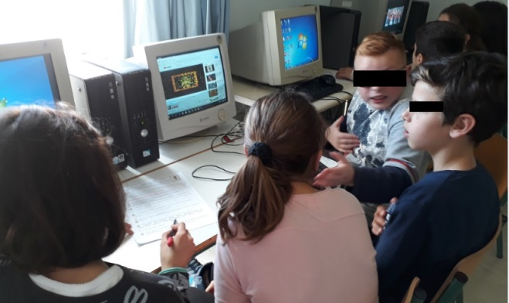
ΑΝΑΛΥΤΙΚΗ ΠΕΡΙΓΡΑΦΗ ΤΗΣ ανοιχτησ εκπαιδευτικησ ΠΡΑΚΤΙΚΗΣ
Ψηφιακό Εκπαιδευτικό Περιεχόμενο:
Χρησιμοποιήθηκε το φύλλο εργασίας της διδακτικής πρακτικής http://photodentro.edu.gr/ugc/r/8525/1047 και η ιστοεξερεύνηση που δημιουργήθηκε για τον σκοπό αυτό http://photodentro.edu.gr/v/item/ugc/8525/1048
Επιπλέον, αξιοποιήθηκε υλικό από τις ακόλουθες διευθύνσεις:
http://photodentro.edu.gr/aggregator/lo/photodentro-aggregatedcontent-8526-8103 (Επιπλέει ή βυθίζεται; Μέτρησε την πυκνότητα!)
http://photodentro.edu.gr/v/item/video/8522/812 (ο Φρούτομαν ξαναχτυπά)
http://www.diatrofikoiodigoi.gr / Εθνικοί Διατροφικοί Οδηγοί. Οδηγός για παιδιά και εφήβους
http://ebooks.edu.gr/new/classcoursespdf.php?classcode=DSGYM-B Διδακτικό πακέτο Χημείας Β΄ Γυμνασίου
http://ekfe.lak.sch.gr E.K.Φ.Ε. Λακωνίας, Εργαστηριακές Ασκήσεις Φυσικής Β΄ Γυμνασίου
http://eyzin.minedu.gov.gr/Pages/Home.aspx Πρόγραμμα ΕΥΖΗΝ

Slide 14
ΑΝΑΛΥΤΙΚΗ ΠΕΡΙΓΡΑΦΗ ΤΗΣ ανοιχτησ εκπαιδευτικησ ΠΡΑΚΤΙΚΗΣ
Περιγραφή: Στο εργαστήριο Πληροφορικής του σχολείου, οργανώνονται σε ομάδες των 4- 5 (εδώ τετραμελείς),
Δίνονται οι αρχικές οδηγίες και οι μαθητές/τριες παίρνουν τα φύλλα εργασίας (ένα για κάθε ομάδα - http://photodentro.edu.gr/ugc/r/8525/1047) . Κάθε ομάδα αναλαμβάνει να μελετήσει και να παρουσιάσει τα χαρακτηριστικά, τα γενικότερα οφέλη και τη διατροφική αξία ενός φρούτου.
Ομάδα Α – Πράσινα Φρούτα – Αχλάδι / Ομάδα Β – Κόκκινα Φρούτα – Μήλο
Ομάδα Γ – Πορτοκαλί Φρούτα – Πορτοκάλι / Ομάδα Δ – Κίτρινα Φρούτα - Μπανάνα
Τα μέλη κάθε ομάδας αναλαμβάνουν ρόλους ειδικών επιστημόνων και μαθητών (που καταναλώνουν φρούτα/που δεν τους αρέσουν τα φρούτα). Στη συνέχεια όλοι μελετούν το θέμα και ενημερώνονται για «την αποστολή» της ομάδας. Τίθενται στην ολομέλεια τα ερευνητικά ερωτήματα που θα διαπραγματευθούν οι ομάδες. Γίνεται η σχετική αναζήτηση πληροφοριών από το διαδίκτυο, με πλοήγηση σε προεπιλεγμένες διευθύνσεις ιστοσελίδων σχετικών με το θέμα, στην πλατφόρμα της ιστοεξερεύνησης (την εκπαιδευτική ψηφιακή πλατφόρμα του Πανεπιστημίου Πελοποννήσου (http://photodentro.edu.gr/v/item/ugc/8525/1048 , που έχει δημιουργήσει ο/η εκπαιδευτικός.
Αποτελέσματα της δραστηριότητας: Οι προαναφερθέντες στόχοι εκτιμήθηκε ότι επιτεύχθηκαν σε ιδιαίτερα υψηλό βαθμό, αφού τα παιδιά λειτούργησαν άριστα ομαδικά, ανέλαβαν και διεκπεραίωσαν με υπευθυνότητα τις «αποστολές» τους, ολοκλήρωσαν τις εργασίες των φύλλων εργασίας και, άρχισαν να υποστηρίζουν σθεναρά το κάθε φρούτο ως «το δικό τους φρούτο» και να προβάλουν τα διατροφικά του οφέλη ως τα καλύτερα και σημαντικότερα!

Slide 15
ΑΝΑΛΥΤΙΚΗ ΠΕΡΙΓΡΑΦΗ ΤΗΣ ανοιχτησ εκπαιδευτικησ ΠΡΑΚΤΙΚΗΣ
ΔΡΑΣΤΗΡΙΟΤΗΤΑ 2^{η} : Η ΠΥΚΝΟΤΗΤΑ ΤΩΝ ΦΡΟΥΤΩΝ – ΕΡΓΑΣΤΗΡΙΑΚΗ ΑΣΚΗΣΗ
Διάρκεια: 1 διδακτική ώρα
Είδος δραστηριότητας: Υλοποίηση μετωπικής εργαστηριακής άσκησης
Οργάνωση τάξης: Εργασία σε ομάδες
Ρόλος του διδάσκοντα: Ο ρόλος του/της εκπαιδευτικού είναι διδακτικός, συντονιστικός και διευκολυντικός. Όπου απαιτείται τονίζει την ορθή τήρηση των οδηγιών για την ακολουθία των βημάτων και την επιτυχή εξέλιξη των πειραμάτων, ενθαρρύνει και υποστηρίζει τα παιδιά να πειραματιστούν. Επεξηγεί τον τρόπο λήψης και καταγραφής των μετρήσεων και αναλύει –όπου και όταν χρειάζεται – το πεδίο των υπολογισμών. Καταγράφει σε συνολικό/συγκριτικό πίνακα μετρήσεων τις μετρήσεις των ομάδων. Η καταγραφή γίνεται στον πίνακα της τάξης ή σε εμφανές λογιστικό φύλλο, σε βιντεοπροβολέα.

Slide 16
ΑΝΑΛΥΤΙΚΗ ΠΕΡΙΓΡΑΦΗ ΤΗΣ ανοιχτησ εκπαιδευτικησ ΠΡΑΚΤΙΚΗΣ
ΔΡΑΣΤΗΡΙΟΤΗΤΑ 2^{η} : Η ΠΥΚΝΟΤΗΤΑ ΤΩΝ ΦΡΟΥΤΩΝ – ΕΡΓΑΣΤΗΡΙΑΚΗ ΑΣΚΗΣΗ
Σύνδεση με τον διδακτικό στόχο: Οι μαθητές/τριες να μπορούν:
Με την εφαρμογή της εκπαιδευτικής πρακτικής τη 2η ώρα που είναι εργαστηριακού χαρακτήρα, αναμένεται οι μαθητές/τριες να μπορούν
-να ορίζουν την πυκνότητα ως φυσικό μέγεθος
-να περιγράφουν τρόπους υπολογισμού της πυκνότητας
-να διακρίνουν τη διαφορά μεταξύ μάζας, βάρους και όγκου
-να υπολογίζουν την πυκνότητα ενός υλικού με τη μέτρηση της μάζας και του όγκου του
-να συγκρίνουν την πυκνότητα δύο υλικών
-να ταξινομούν υλικά σε σειρά π.χ. αυξανόμενης πυκνότητας
-να αρχίσουν να ενεργούν με στόχο τη βελτίωση της διατροφής τους για την προάσπιση της σωματικής και της ψυχικής τους υγείας
-να συμβάλουν στην τροποποίηση των διατροφικών συμπεριφορών του άμεσου περιβάλλοντός τους
Τέλος, οι μαθητές/τριες να καλλιεργήσουν και να υιοθετήσουν:
- κριτική σκέψη
- πνεύμα συνεργασίας και κοινωνικής διαπραγμάτευσης
- διαδικασίες αναστοχασμού ατομικού και συνεργατικού
- υπευθυνότητα και συνέπεια ως προς τον ρόλο που έχουν αναλάβει
- ενσυναίσθηση, αλληλοσεβασμό και αλληλοκατανόηση.

Slide 17
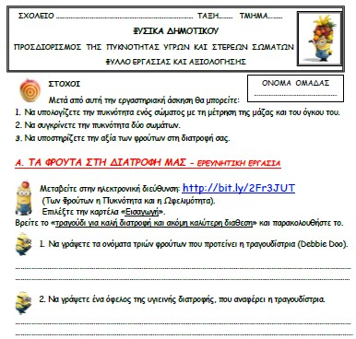
ΑΝΑΛΥΤΙΚΗ ΠΕΡΙΓΡΑΦΗ ΤΗΣ ανοιχτησ εκπαιδευτικησ ΠΡΑΚΤΙΚΗΣ
Ψηφιακό Εκπαιδευτικό Περιεχόμενο:
Χρησιμοποιήθηκε το φύλλο εργασίας της διδακτικής πρακτικής http://photodentro.edu.gr/ugc/r/8525/1047

Slide 18
ΑΝΑΛΥΤΙΚΗ ΠΕΡΙΓΡΑΦΗ ΤΗΣ ανοιχτησ εκπαιδευτικησ ΠΡΑΚΤΙΚΗΣ
Περιγραφή: Τη 2η διδακτική ώρα, οι ίδιες μαθητικές ομάδες, στο σχολικό εργαστήριο Φυσικών Επιστημών ή, όπως συνέβη στην περίπτωση αυτή, ελλείψει εργαστηρίου στη σχολική αίθουσα, εκτελούν την εργαστηριακή άσκηση, λαμβάνουν μετρήσεις τις οποίες επεξεργάζονται, συζητούν και καταλήγουν σε συμπεράσματα βάσει του φύλλου εργασίας τους .
Οι μαθητές/τριες κάθε ομάδας εκτελούν την εργαστηριακή άσκηση του προσδιορισμού της πυκνότητας, ακολουθώντας τις οδηγίες του αντίστοιχου φύλλου εργασίας http://photodentro.edu.gr/ugc/r/8525/1047. Χρησιμοποιούν τα κατάλληλα υλικά (το φρούτο που αντιστοιχεί στην ομάδα τους και φυσικό χυμό του φρούτου αυτού), σκεύη και όργανα (ζυγό, ογκομετρικό κύλινδρο, ποτήρι ζέσεως). Καταγράφουν τις μετρήσεις και τις παρατηρήσεις τους στο φύλλο εργασίας (βλ. Παράρτημα). Υπολογίζουν την πυκνότητα του φυσικού χυμού που τους δίνεται και την πυκνότητα του φρούτου της ομάδας τους και καταγράφουν τα αποτελέσματα.
Ως επιβράβευση, επιτρέπεται να γευτούν τα φρούτα της ομάδας τους και να απολαύσουν μέρος των χυμών, κάτι που ενθουσίασε ιδιαίτερα, όλα τα παιδιά!

Slide 19
ΑΝΑΛΥΤΙΚΗ ΠΕΡΙΓΡΑΦΗ ΤΗΣ ανοιχτησ εκπαιδευτικησ ΠΡΑΚΤΙΚΗΣ
Αποτελέσματα της δραστηριότητας : Οι προαναφερθέντες στόχοι φαίνεται ότι επιτεύχθηκαν σε ιδιαίτερα σημαντικό βαθμό: Οι μαθητές/τριες συμπεριφέρθηκαν με προσοχή, συνέπεια και υπευθυνότητα στις ομάδες τους. Χρησιμοποίησαν άριστα τα πειραματικά σκεύη, πειραματίστηκαν, έλαβαν μετρήσεις, έκαναν υπολογισμούς και κατέληξαν σε αριθμητικά αποτελέσματα. Σύγκριναν τις μετρήσεις τους και εντυπωσιάστηκαν από τις ομοιότητες και τις διαφορές που υπολόγισαν στις τιμές πυκνότητας των φρούτων. Γεύτηκαν με ιδιαίτερη ευχαρίστηση τους χυμούς και τα φρούτα που αντιστοιχούσαν στις ομάδες, αλλά προέβησαν και σε … ανταλλαγές φρούτων μεταξύ των ομάδων, με θετικά σχόλια για τα φρούτα και τους χυμούς!

Slide 20
ΑΝΑΛΥΤΙΚΗ ΠΕΡΙΓΡΑΦΗ ΤΗΣ ανοιχτησ εκπαιδευτικησ ΠΡΑΚΤΙΚΗΣ
ΔΡΑΣΤΗΡΙΟΤΗΤΑ 3^{η} : Συζήτηση - Παρουσίαση – Αξιολόγηση - Αναστοχασμός
Διάρκεια: 1 διδακτική ώρα – Αν οι χρονικοί περιορισμοί το επιβάλλουν, μπορεί η ώρα αυτή να συγχωνευθεί στις δύο προηγούμενες,
Είδος δραστηριότητας: Παιχνίδι ρόλων, συζήτηση – αγώνες επιχειρηματολογίας “debate”, αξιολόγηση .
Οργάνωση τάξης: Εργασία σε ομάδες
Ρόλος του διδάσκοντα: Ο ρόλος του/της εκπαιδευτικού είναι, όμοια με πριν, διδακτικός, συντονιστικός και διευκολυντικός. Καθοδηγεί με τις αναγκαίες ερωτήσεις τη διαδικασία, ώστε να ολοκληρωθεί προς την επιθυμητή κατεύθυνση, να εμπεδωθούν οι νέες γνώσεις και να επιτευχθεί η αρχική στοχοθεσία.

Slide 21
ΑΝΑΛΥΤΙΚΗ ΠΕΡΙΓΡΑΦΗ ΤΗΣ ανοιχτησ εκπαιδευτικησ ΠΡΑΚΤΙΚΗΣ
ΔΡΑΣΤΗΡΙΟΤΗΤΑ 3^{η} : Συζήτηση - Παρουσίαση – Αξιολόγηση - Αναστοχασμός
Σύνδεση με τον διδακτικό στόχο: Μετά την ολοκλήρωση της 3ης ώρας της εκπαιδευτικής πρακτικής, αναμένεται οι μαθητές να έχουν κατακτήσει το σύνολο των αρχικών στόχων, όπως αυτοί καταγράφηκαν παραπάνω. Επιπλέον, επιθυμητή είναι η επιβεβαίωση της επίτευξης της στοχοθεσίας, η οποία στην φάση αυτή μπορεί να γίνει με την διαδικασία αξιολόγησης που θα επιλέξει ο/η διδάσκων/ουσα ανάλογα με τις κρατούσες συνθήκες.

Slide 22
ΑΝΑΛΥΤΙΚΗ ΠΕΡΙΓΡΑΦΗ ΤΗΣ ανοιχτησ εκπαιδευτικησ ΠΡΑΚΤΙΚΗΣ
Ψηφιακό Εκπαιδευτικό Περιεχόμενο:
Χρησιμοποιήθηκε το φύλλο εργασίας της διδακτικής πρακτικής http://photodentro.edu.gr/ugc/r/8525/1047

Slide 23
ΑΝΑΛΥΤΙΚΗ ΠΕΡΙΓΡΑΦΗ ΤΗΣ ανοιχτησ εκπαιδευτικησ ΠΡΑΚΤΙΚΗΣ
Περιγραφή: Αυτή τη διδακτική ώρα μπορεί να γίνει παρουσίαση των ερευνητικών δεδομένων, αξιολόγηση του εγχειρήματος και αναστοχασμός. Την ώρα αυτή επίσης, μπορεί να διεξαχθεί συζήτηση με την τεχνική της επιχειρηματολογίας/debate, όπου οι μαθητές/τριες χωρίζονται σε υπέρμαχους της υγιεινής και ισορροπημένης διατροφής με έμφαση στην κατανάλωση φρούτων και λαχανικών, και σε «αντιδραστικούς», οι οποίοι αναζητούν επιχειρήματα υπέρ των διατροφικών καταχρήσεων και της ανεξέλεγκτης κατανάλωσης ανθυγιεινών (πλην όμως νόστιμων) τροφών. Ο/η διδάσκων/ουσα κατευθύνει τη συζήτηση προς την κατεύθυνση της εξαγωγής των επιθυμητών συμπερασμάτων.

Slide 24
ΑΝΑΛΥΤΙΚΗ ΠΕΡΙΓΡΑΦΗ ΤΗΣ ανοιχτησ εκπαιδευτικησ ΠΡΑΚΤΙΚΗΣ
Αποτελέσματα της δραστηριότητας: Η διδακτική πρακτική ολοκληρώθηκε με επίτευξη σχεδόν του συνόλου των τεθέντων στόχων. Λόγω των χρονικών περιορισμών, τέθηκαν προφορικά ερωτήσεις στα παιδιά, εφ’ όλης της διαδικασίας, με περιεχόμενο σχετικό τόσο με τους γνωστικούς στόχους, όσο και με τους στόχους στάσεων και δεξιοτήτων. Ο απολογισμός της δράσης θεωρήθηκε θετικός.

Slide 25
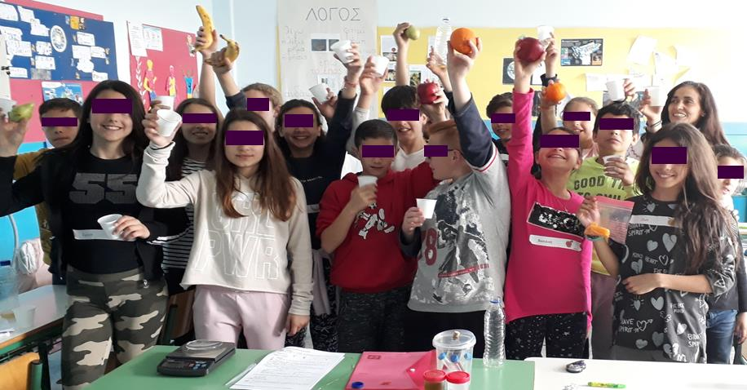
«Φρουτολάτρες», μετά την εργαστηριακή άσκηση προσδιορισμού της πυκνότητας

Slide 26
ΣΤΟΙΧΕΙΑ ΤΕΚΜΗΡΙΩΣΗΣ ΚΑΙ ΕΠΕΚΤΑΣΗΣ

Slide 27
ΑΠΟΤΕΛΕΣΜΑΤΑ - ΑΝΤΙΚΤΥΠΟΣ
Η διδακτική προσέγγιση επιχειρεί να συγκεράσει και να συνδυάσει διδακτικά αντικείμενα, εκπαιδευτικές τεχνικές και διδακτικούς στόχους. Ως σημεία σχετικά με τα αποτελέσματα και τον αντίκτυπο (θετικά στοιχεία, μαθησιακά αποτελέσματα, θα μπορούσαν να αναφερθούν:
- η αξιοποίηση των πολυεπίπεδων δυνατοτήτων του web 2.0, και των πολυμέσων του (παρακολούθηση videο, πλοήγηση σε επιλεγμένες ιστοσελίδες, δυνατότητα ηλεκτρονικής επικοινωνίας των μα-θητών μεταξύ τους και με το διδάσκοντα για διαμόρφωση και ανταλλαγή υλικού εργασιών)
- η υιοθέτηση των πολλαπλών αναπαραστάσεων για τη μάθηση με τη συνεργική χρήση του διαδικτύου, των πειραματικών δραστηριοτήτων και της δημιουργικής παρουσίασης των συμπερασμάτων
- η παροχή πολλαπλών εκφραστικών δυνατοτήτων, με την κάθε ομάδα να παρουσιάζει την εργασία της και τα συμπεράσματά της με τρόπο δικής της επιλογής
- η ένταξη του παιγνιώδους χαρακτήρα στη συνολική διαδικασία, με τη μέτρηση της πυκνότητας σε φρούτα αντί των «παραδοσιακών» εργαστηριακών σωμάτων από ξύλο, μέταλλο κλπ, με τη δυνατότητα των μαθητών να γευτούν και να απολαύσουν τα πειραματικά υλικά, αλλά και με την άμιλλα και την προσπάθεια για διάκριση της κάθε ομάδας
- η ανάπτυξη των δεξιοτήτων των μαθητών που αδιαμφισβήτητα καλλιεργεί η πειραματική διαδικασία, με ταυτόχρονη καλλιέργεια στοιχείων της προσωπικότητάς τους
- η υποστήριξη του πνεύματος συνεργασίας, με τη συγκρότηση των ομάδων και την οργάνωσή τους με διαφορετικά κριτήρια από πέντε σε δύο. Η ιστοεξερεύνηση για τις πέντε ομάδες και η τεχνική του debate για τις δύο ομάδες, αποτυπώνουν το σχεδιάγραμμα των εφαρμοζόμενων συνεργατικών δομών
- η ενσωμάτωση του προβληματισμού για το κοινωνικό ζήτημα της παχυσαρκίας στη σχολική πραγματικότητα και η έμμεση ή άμεση ανάδειξη της πολυτιμότητας της υγείας για το παρόν και το μέλλον καθενός
- η ενεργός συμμετοχή των μαθητών στη διαδικασία ανεύρεσης των υλικών (φρούτων και χυμών) για την συνειδητοποίηση των οικονομικών δεδομένων που σχετίζονται με την κατανάλωσή τους

Slide 28
ΑΠΡΟΣΜΕΝΑ ΓΕΓΟΝΟΤΑ
Τα παιδιά ανταποκρίθηκαν ιδανικά τόσο στην ιστοεξερεύνηση όσο και στο «debate». Συμμετείχαν ενεργά, με αμείωτο ενδιαφέρον και, στο τέλος, κατέπληξαν τις εκπαιδευτικούς με τα «διαφημιστικά» τους ποιήματα για τα φρούτα. Δειγματοληπτικά, έγραψαν:
-«Τέσσερα φρούτα νόστιμα, υγεία μας χαρίζουν
με χρώματα κι αρώματα την τάξη πλημμυρίζουν!»
-«Μήλο κι αχλάδι διαλεχτά / κι ωραίο πορτοκάλι
μπανάνα αρωματική, πλούσια μας δίνουν κάλη»!
-«Των φρούτων την πυκνότητα αν θες να υπολογίσεις,
μετρήσεις όγκου θα χρειαστείς / και μερικές ζυγίσεις.»
-«Τα ινστιτούτα καλλονής δεν θα τα ξαναχρειαστείς.
Κάθε μέρα φρούτα αν φας, στον γιατρό δεν ξαναπάς.
Μην ξεχνάς τα λόγια ετούτα: “Τρώγε φρούτα! Τρώγε φρούτα!”»
Η δημιουργική γραφή των παιδιών έχει ιδιαίτερη αξία, καθώς απηχεί το ενδιαφέρον τους, την κατανόηση εννοιών, το όφελος της ένταξης των φρούτων στον διατροφικό μας σχεδιασμό κ.ά.

Slide 29
ΕΚΠΑΙΔΕΥΤΙΚΗ ΤΕΧΝΙΚΗ ΣΕ ΣΗΜΑΝΤΙΚΑ ΣΤΙΓΜΙΟΤΥΠΑ
Πλέον της εντυπωσιακής δημιουργικής γραφής και της αξίας της, δύο στιγμιότυπα θεωρήθηκαν σημαντικά ι) από τα παιδιά λόγω της έκπληξης που τους προκάλεσαν και ιι) από τις εκπαιδευτικούς λόγω της παιδαγωγικής αξίας της έκπληξης αυτής και της χρησιμότητάς της στην οικοδόμηση της γνώσης μέσω της απαλοιφής των εναλλακτικών ιδεών.
Το ότι το πορτοκάλι με φλύδα επιπλέει στο νερό ενώ το πορτοκάλι καθαρισμένο βυθίζεται και το ότι το αχλάδι βυθίζεται στο νερό, ενώ το μήλο και η μπανάνα επιπλέουν.
Όταν ολοκληρώθηκε η διδακτική πρακτική και μετά το διάλειμμα, μαθητές και μαθήτριες του άλλου τμήματος και της πέμπτης τάξης, ρωτούσαν πότε θα γίνει το ίδιο και σε αυτούς, για «να κάνουμε πειράματα και να φάμε φρούτα» όπως είπαν χαρακτηριστικά.

Slide 30
ΣΧΕΣΗ ΜΕ ΑΛΛΕΣ ΑΝΟΙΧΤΕΣ ΕΚΠΑΙΔΕΥΤΙΚΕΣ ΠΡΑΚΤΙΚΕΣ
Η πρακτική αυτή επιχειρεί την υιοθέτηση του μαθητοκεντρικού μοντέλου, της ομαδοσυνεργατικής διδασκαλίας, της ευχάριστης και παιγνιώδους διαδικασίας μάθησης, με τον/την εκπαιδευτικό να έχει ρόλο υποστηρικτικό και, φθίνοντα καθοδηγητικό.
Η ανακαλυπτική και βιωματική διαδικασία, τα πειράματα και η πολυαισθητηριακή και διαθεματική προσέγγιση, αφήνουν πλουσιότερα τα παιδιά όχι μόνο σε γνώσεις αλλά και σε δεξιότητες. Καθώς το ψηφιακό υλικό που αξιοποιήθηκε βρίσκεται αναρτημένο στο Φωτόδεντρο, είναι σαφής η σχέση της παρούσας με άλλες εκπαιδευτικές πρακτικές που αφορούν στην Αγωγή Υγείας, στη Διατροφική Αγωγή και στις Φυσικές Επιστήμες.

Slide 31
ΠΡΟΣΘΕΤΟ ΥΛΙΚΟ ΠΟΥ ΑΞΙΟΠΟΙΗΘΗΚΕ
Πρόσθετο υλικό που αξιοποιήθηκε
Βάρβογλης, Αν., (1992). Xημείας απόσταγμα. Εκδόσεις Tροχαλία, Αθήνα. ISBN: 9789607022301
Βάρβογλης, Αν., (1994). H κρυφή γοητεία της Xημείας. Εκδόσεις Tροχαλία, Αθήνα. ISBN: 9789607022585
Βάρβογλης, Αν., (1995). Mεγάλοι Xημικοί. Εκδόσεις Ζήτη, Θεσσαλονίκη. ISBN: 9789604314324
Βοσνιάδου, Σ., (2005). Παιδιά, Σχολεία και Υπολογιστές. Εκδόσεις Gutenberg, Αθήνα. ISBN: 9600110654
Γρηγοράκης, Δ. (2013). Ναι στη σωστή διατροφή – Όχι στην παιδική παχυσαρκία, Εκδόσεις Μίνωας, Αθήνα. ISBN9786180201475
Θεοδωρόπουλος, Π., Παπαθεοφάνους Π., Σιδέρη, Φ., (2008). Χημεία Β΄ Γυμνασίου. Ο.Ε.Δ.Β., Αθήνα
Θεοφιλίδης, Χ. (2002). Διαθεματική προσέγγιση της διδασκαλίας, Εκδόσεις Γρηγόρη, Αθήνα. ISBN9789603331469
Καρύδα, Ελ., (2006). Σχεδιασμός και υλοποίηση προγραμμάτων σχολικών δραστηριοτήτων. Εκδοτικός Οργανισμός Π. Κυριακίδη, Αθήνα. ISBN: 9608809886.
Κόκκοτας, Π., (2000). Διδακτικές προσεγγίσεις στις Φυσικές Επιστήμες. Εκδόσεις Τυπωθήτω, Αθήνα. ISBN: 9608041341.
Μικρόπουλος, Τ., Μπέλλου, Ι., (2010). Σενάρια Διδασκαλίας με υπολογιστή. Εκδόσεις Κλειδάριθ-μος, Αθήνα. ISBN9789604613915
Dodge, B, (1997). Some thoughts about webquests, http://webquest.sdsu.edu/about_webquest.html
Woolnough, B. (1994). Effective Science Teaching. Milton Keynes, Open University Press.

Slide 32
ΠΡΟΣΘΕΤΟ ΥΛΙΚΟ ΠΟΥ ΑΞΙΟΠΟΙΗΘΗΚΕ
Πρόσθετο υλικό που αξιοποιήθηκε
ΔΙΑΔΙΚΤΥΟΓΡΑΦΙΑ
https://e-me.edu.gr/ Για ανάθεση εργασιών και καθοδήγηση των μαθητών-μελών μέσα από την κυψέλη
http://photodentro.edu.gr/ugc/r/8525/1048 (Διεύθυνση ιστοεξερεύνησης) http://photodentro.edu.gr/aggregator/lo/photodentro-educationalvideo-8522-812 (Ο Φρουτομαν ξαναχτυπά)
http://photodentro.edu.gr/aggregator/lo/photodentro-aggregatedcontent-8526-8103 (Επιπλέει ή βυθίζεται; μέτρησε την πυκνότητα !)
http://photodentro.edu.gr/aggregator/lo/photodentro-educationalvideo-8522-813 (Τρέφομαι μεσογειακά)
http://photodentro.edu.gr/aggregator/lo/photodentro-lor-8521-6787 (Διατροφή)
http://photodentro.edu.gr/v/item/ds/8521/5057 (Πότε είναι η καλύτερη εποχή για ένα φρούτο;)
http://www.diatrofikoiodigoi.gr Εθνικοί Διατροφικοί Οδηγοί. Οδηγός για παιδιά και εφήβους
http://ebooks.edu.gr/new/classcoursespdf.php?classcode=DSGYM-B Διδακτικό πακέτο Χημείας Β΄ Γυμνασίου
http://ekfe.lak.sch.gr E.K.Φ.Ε. Λακωνίας, Εργαστηριακές Ασκήσεις Φυσικής Β΄ Γυμνασίου
http://eyzin.minedu.gov.gr /Pages/Home.aspx Πρόγραμμα ΕΥΖΗΝ

Slide 33
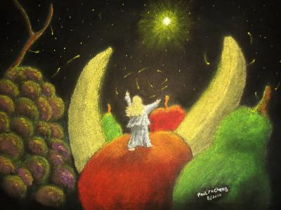
Των Φρούτων η Πυκνότητα
Notes:
Ο επιπολασμός της παχυσαρκίας και η κατάταξη των Ελληνόπουλων στα πλέον παχύσαρκα παιδιά της Ευρώπης, δεν αφήνουν περιθώρια εφησυχασμού στον εκπαιδευτικό. Η παρούσα εργασία, αντλώντας υλικό από διδακτικές ενότητες της Φυσικής και της Αγωγής Υγείας, μελετά και προτείνει την εφαρμογή μιας διδακτικής παρέμβασης, με ολιστικά χαρακτηριστικά: Οι μαθητές/τριες διδάσκονται την έννοια της πυκνότητας και τον τρόπο πειραματικού προσδιορισμού της. Παράλληλα, μελετούν και διαπιστώνουν την υψηλή διατροφική αξία φρούτων και χυμών, αποκτώντας βιωματικές γνώσεις και σκιαγραφώντας το πλαίσιο υιοθέτησης μιας ισορροπημένης και υγιεινής διατροφής.

Slide 34
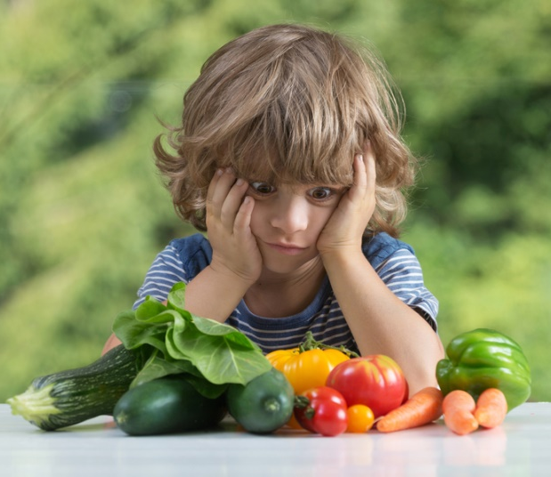
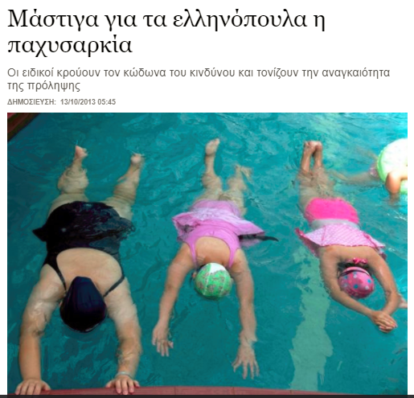
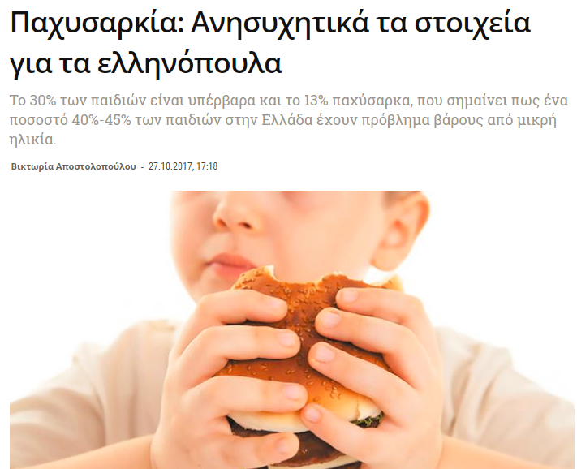
Παχυσαρκία παιδική
Notes:
Στη χώρα μας, το 30% των παιδιών είναι υπέρβαρα και το 13% παχύσαρκα, που σημαίνει πως ένα ποσοστό 40%-45% των παιδιών στην Ελλάδα έχουν πρόβλημα βάρους από μικρή ηλικία.
Στην Ευρώπη, τα κορίτσια στη Μάλτα και τα αγόρια στην Ελλάδα είχαν τα υψηλότερα ποσοστά παχυσαρκίας, στο 11,3% και 16,7% του πληθυσμού αντί-στοιχα.
Το πρόγραμμα «ευ ζην», που εφαρμόζεται τα τελευταία χρόνια στα ελληνικά σχολεία, δεν φαίνεται να έχει συμβάλει στην αλλαγή των διατροφικών συνη-θειών των μαθητών. Οι συνάδελφοι της Φυσικής Αγωγής συχνά χαρακτηρίζουν το πρόγραμμα αυτό «ανεπαρκές και αναποτελεσματικό».

Slide 35
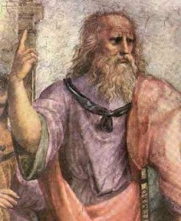
Προσέγγιση Ολιστική
… Και τα μαθήματα που ασύνδετα διδάχθηκαν στην παιδική ηλικία,
πρέπει να ενοποιηθούν, για να συνοψίσουν τη συνάφεια των μαθημάτων μεταξύ τους και προς τη φύση του όντος.
Μόνο μια τέτοια μάθηση,
θα είναι πραγματικά μόνιμη
σε αυτούς που θα την κάνουν κτήμα τους.
Πλάτωνος Πολιτεία, Βιβλίο Ζ, 537c
Notes:
Η διεπιστημονική προσέγγιση, οι πολλαπλές αναπαραστάσεις και ο συσχετισμός των διδακτικών αντικειμένων με την καθημερινή ζωή, έχει διαπιστωθεί ότι προσαυξάνουν το παιδαγωγικό όφελος.
Η αντίληψη ότι η δημιουργία νοητών διαύλων μεταξύ των γνωστικών αντικειμένων συμβάλει σε μια περισσότερο χρήσιμη και λειτουργική θεώρηση της πραγματικότητας, δεν μας είναι άγνωστη.
Βέβαια, στις μεταβιομηχανικές κοινωνίες παρατηρούμε ότι επιχειρείται ο κατακερματισμός της γνώσης στα πλαίσια της επιστημονικής αναζήτησης και της ανάγκης για εξειδίκευση.
Η άποψη αυτή, είναι βέβαιο ότι δεν θα έβρισκε σύμφωνο τον Πλάτωνα, αφού στην Πολιτεία αυτός διατείνεται ότι: «Τα μαθήματα πρέπει να διδάσκονται κατά τέτοιο τρόπο, ώστε να αποτελούν αρμονική ενότητα».

Slide 36
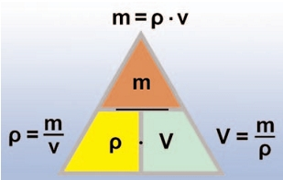
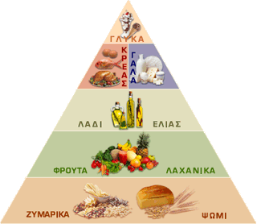
Πυκνότητα + Διατροφική Αγωγή
Notes:
Για τη διδακτική μας προσέγγιση λάβαμε υπ’ όψιν ότι διδακτικά αντικείμενα όπως η Φυσική, με σαφή στόχευση στη δυνατότητα επεξήγησης φανομένων και στην υιοθέτηση στάσεων και συμπεριφορών αξιοποιήσιμων διά βίου από τους μαθητές, είναι προφανές ότι μπορούν και πρέπει να διδάσκονται διεπιστημονικά.
Επιπλέον, δεδομένου ότι η πειραματική διδασκαλία προάγει την βιωματική και ανακαλυπτική μάθηση, σε αυτό το ευχάριστο κλίμα, του εργαστηρίου, το συνεργατικό και ταυτόχρονα δημιουργικό, ο μαθητής καθίσταται δεκτικότερος στην απόκτηση γνώσεων, στάσεων και δεξιοτήτων. Ο Piaget υποστηρίζει ότι «οι ψηλαφητοί χειρισμοί των αντικειμένων στο περιβάλλον σχηματίζουν τις σπουδαιότερες εντυπώσεις στο παιδί», ενώ «η σύγχρονη ψυχολογία ενισχύει την άποψη αυτή, διδάσκοντας ότι για την παραγωγή της γνώσης είναι απαραίτητη η αλληλεπίδραση μεταξύ της δραστηριότητας και της σκέψης του ατόμου.» . Σκεφτήκαμε λοιπόν να δοκιμάσουμε αν στο σχολικό εργαστήριο Φυσικών Επιστημών, θα μπορούσαν να καλλιεργηθούν διατροφικές συνήθειες με τρόπο ίσως όχι και τόσο πρωτότυπο, αλλά σίγουρα πολυαισθητηριακό και ευχάριστο.

Slide 37
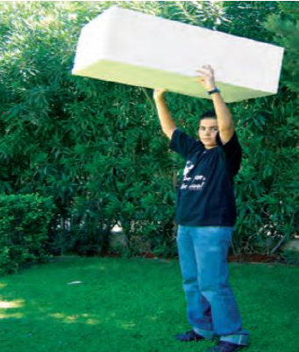
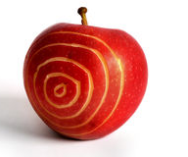
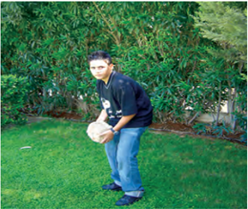
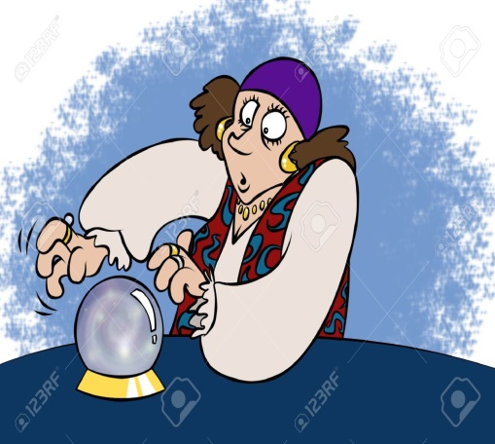
Σενάριο-Προγραμματισμός
ΣΤΟΧΟΙ
ΔΙΕΡΕΥΝΗΣΗ
Φρουτομάχοι vs Φρουτολάτρες!
ΠΡΟΒΛΕΨΗ
Notes:
Στη διδακτική μας παρέμβαση, αρχικά, γίνεται μια εισαγωγική περιγραφή από τον/την εκπαιδευτικό. Τα παιδιά ενημερώνονται για τους στόχους. Τίθενται στην ολομέλεια τα ερευνητικά ερωτήματα προς διαπραγμάτευση. Γίνεται σύνδεση με προηγούμενες διδακτικές ενότητες και ανάκληση των απαιτούμενων γνώσεων.
Ανιχνεύονται οι προϋπάρχουσες αντιλήψεις και αναπλαισιώνονται.
Μέρος της διαδικασίας αποτελεί και η αντιπαράθεση επιχειρημάτων.
Απαιτούνται τρεις διδακτικές ώρες. Εάν όμως ο χρόνος είναι περιορισμέ-νος, μπορεί να συμπτυχθεί η διδασκαλία σε δύο διδακτικές ώρες.

Slide 38
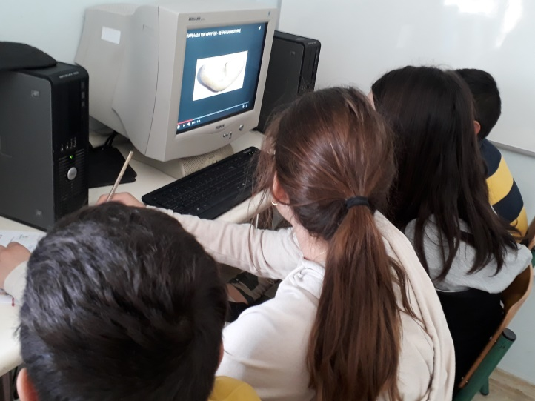
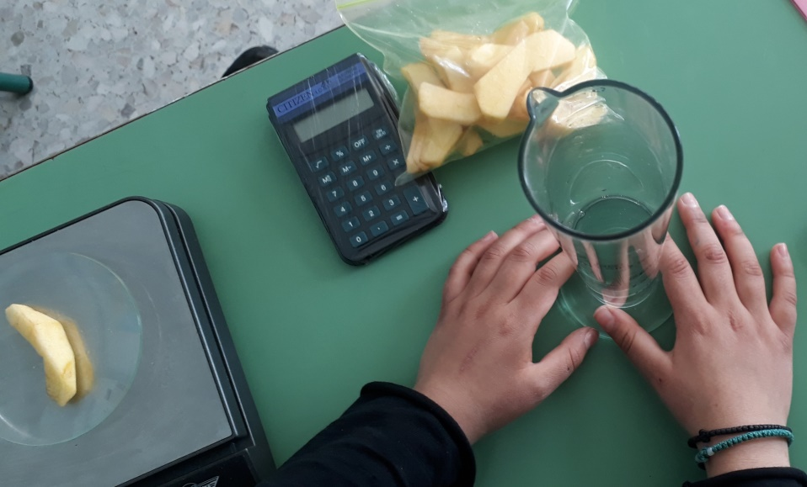
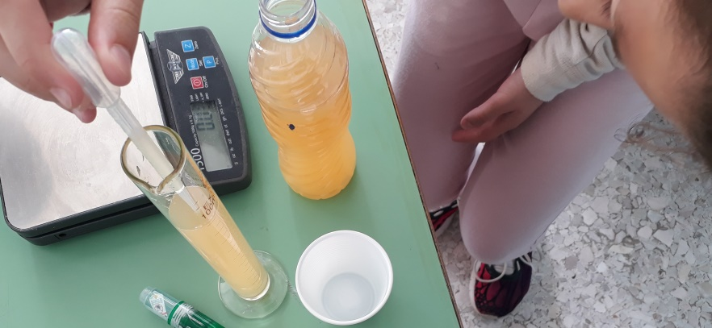
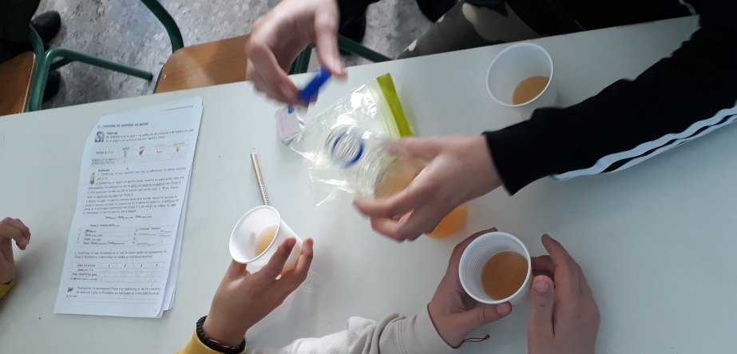
Διερευνητικά -Ανακαλυπτικά- Ομαδοσυνεργατικά
Notes:
Αρχικά, τα παιδιά οργανώνονται σε ομάδες.
Κάθε ομάδα αναλαμβάνει να μελετήσει ένα φρούτο και, αν θέλουμε, διαφορετικού χρώματος: αχλάδι που είναι πράσινο, μήλο-κόκκινο, μπανάνα-κίτρινη, δαμάσκηνο ή σταφύλι –μοβ, πορτοκάλι-πορτοκαλί.
Τα μέλη κάθε ομάδας μπορούν να έχουν συγκεκριμένους ρόλους: Χημικός, Φυσικός, Διατροφολόγος, Χορτοφάγος κλπ.
Στην πρώτη φάση της διδακτικής παρέμβασης αναζητούν συγκεκριμένες πληροφορίες σε συγκεκριμένες ιστοσελίδες ώστε να απαντήσουν στις ερωτήσεις του Φύλλου Εργασίας.
Στη δεύτερη φάση εκτελούν πειράματα, παίρνουν μετρήσεις και κάνουν υπολογισμούς.
Στην Τρίτη φάση – 3η διδακτική ώρα- σχολιάζουν, συμπεραίνουν, παράγουν σχετικό υλικό (poster, κολλάζ, αίνιγμα) και συμμετέχουν σε debate - αγώνα επιχειρηματολογίας ως υπέρμαχοι ή ως εχθροί της κατανάλωσης φρούτων.

Slide 39
Ιστοεξερευνήσεις ή/και e-me Περιηγήσεις
Αρχική σελίδα
Εκπαιδευτικός
Διαδικασία
Πηγές - Μέσα
Εισαγωγή
Αξιολόγηση
Δραστηριότητα
Συμπέρασμα
http://photodentro.edu.gr/v/item/ugc/8525/1048
Notes:
Ακολουθείται, σε μεγάλο βαθμό, το μοντέλο της ερευνητικής εργασίας (project).
Στην 1η φάση που προαναφέραμε, για την αναζήτηση πληροφοριών από το Διαδίκτυο, χρησιμοποιείται η τεχνική της ιστοεξερεύνησης (WebQuest) από την ηλεκτρονική πλατφόρμα του Τμήματος Εκπαιδευτικής Πολιτικής του Πα-νεπιστημίου Πελοποννήσου.
http://eprl.korinthos.uop.gr/openwebquest/view/index.php?wq=977
«Οι ιστοεξερευνήσεις αποτελούν ένα σενάριο διδασκαλίας, στο οποίο, οι περισσότερες ή όλες οι πληροφορίες που χρειάζονται οι μαθητές, προέρχονται από κατευθυνόμενη αναζήτηση στο Διαδίκτυο, σε δικτυακούς τόπους επιλεγμέ-νους από τον εκπαιδευτικό (Dodge, 1997). H προσέγγιση υλοποιείται με τη δη-μιουργία αυθεντικών δραστηριοτήτων για τη διερεύνηση ανοικτών ερωτημάτων, την καλλιέργεια του αναστοχασμού και την ανάπτυξη κριτικής σκέψης από τους μαθητές, σε συνεργασία με την κοινωνική διαπραγμάτευση της γνώσης και την υποστήριξη του εκπαιδευτικού. (Μικρόπουλος, Τ., Μπέλλου, Ι.,2010).
Το περιβάλλον της ιστοεξερεύνησης περιλαμβάνει «Εισαγωγή», «Διαδι-κασία», «Πηγές και Μέσα», «Αξιολόγηση» κλπ, σε χωριστές ενεργές καρτέλες, όπως βλέπετε εδώ.
Οι ιστοεξερευήσεις είναι ένα εκπαιδευτικό εργαλείο που επιτρέπει την ασφαλή κι οριοθετημένη χρήση του Διαδικτύου, εύκολο στη δημιουργία και ευ-χάριστο στη χρήση του από τα παιδιά.

Slide 40
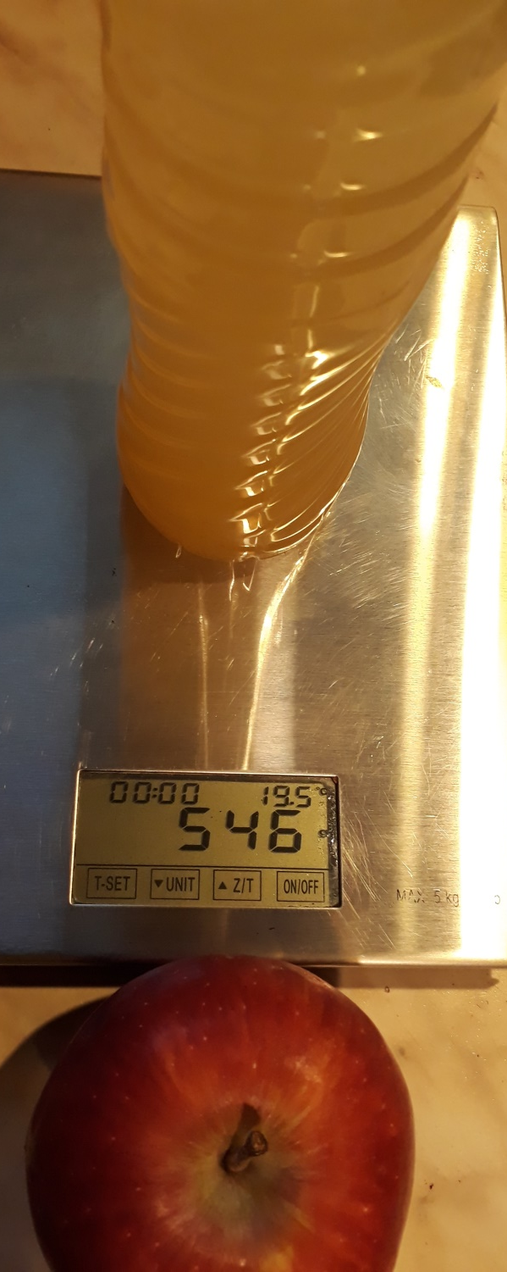
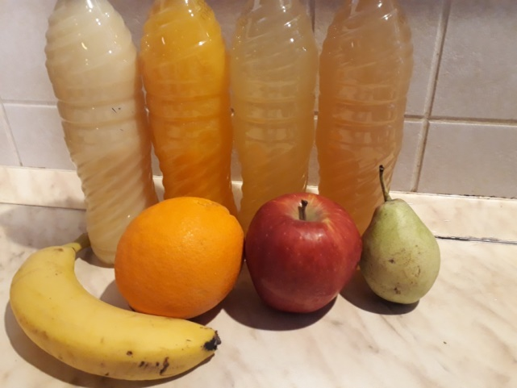
Ζυγίσεις,(ογκο)Μετρήσεις & Υπολογισμοί
Notes:
Στο 2^{ο} μέρος, το εργαστηριακό, τα παιδιά ζυγίζουν ορισμένο όγκο νερού και χυμού φρούτου και υπολογίζουν την πυκνότητα των δύο υγρών.
Στη συνέχεια, αφού πρώτα ζυγίσουν ένα κομμάτι του φρούτου της ομάδας τους, υπολογίζουν τον όγκο του με βύθιση σε νερό στον ογκομετρικό κύλινδρο.
Τέλος συγκρίνουν τις τιμές των πυκνοτήτων μεταξύ τους και εξάγουν συμπεράσματα για τη συνθήκη πλεύσης των στερεών σωμάτων.

Slide 41
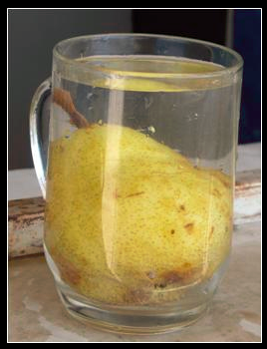
«Καρποί του Παραδείσου στο νερό»
ΑΝΔΡΕΑΣ ΙΩΑΝΝΟΥ ΚΑΣΣΕΤΑΣ
«Πάντως, το βασισμένο πάνω στην εμπειρία γεγονός είναι, ότι κάθε αχλάδι είναι βαρύτερο από ένα μήλο ίσου όγκου.»
ΑΝΔΡΕΑΣ ΙΩΑΝΝΟΥ ΚΑΣΣΕΤΑΣ
http://users.sch.gr/kassetas/zApplePear.htm
Notes:
Η ιδέα της μέτρησης της πυκνότητας των φρούτων δεν είναι καινούρια
Ο αείμνηστος Ανδρέας Κασσέτας, ασχολήθηκε και με αυτό, με τον δικό του μοναδικό τρόπο.
Όμως, με την εργασία αυτή θελήσαμε να θίξουμε το θέμα της αφύπνισης για την αντιμετώπιση του σοβαρού προβλήματος της παιδικής παχυσαρκίας, της περισσότερο ολιστικής προσέγγισης της γνώσης μέσα στο σύγχρονο σχολείο και , τρίτον και σημαντικότατον, της ανάγκης αλλαγής των μοναχικών συμπε-ριφορών και της υιοθέτησης νέων, συνεργατικών συμπεριφορών μεταξύ ημών των διαφορετικών ειδικοτήτων εκπαιδευτικών.

Slide 42
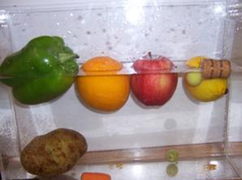
«Ουτοπία
δεν είναι μόνο το ιδεώδες και το απραγματοποίητο. Είναι μια χρήσιμη έννοια, για να μετρά κανείς, με μέτρο της ψυχής και του νου, την απόσταση που τον χωρίζει από έναν στόχο.»
Notes:
Μία φορά όμως δεν φτάνει. Η ενασχόληση με το θέμα της υιοθέτησης ορθών διατροφικών πρακτικών με όσα αυτό συνεπάγεται, πρέπει να είναι διαρκής, συ-ντονισμένη, ευρεία και στοχευμένη.
Πάντως, όπως υποστηρίζει ένας ακόμα σπουδαίος Φυσικός, ο Γιώργος Γραμματικάκης «Ουτοπία δεν είναι μόνο το ιδεώδες και το απραγματοποίητο. Είναι μια χρήσιμη έννοια, για να μετρά κανείς, με μέτρο της ψυχής και του νου, την απόσταση που τον χωρίζει από έναν στόχο».
Βάσει αυτού οι συγγραφείς, καταθέσαμε σήμερα ταπεινά ενώπιόν σας, μια εκδοχή της δικής μας Ουτοπίας.

Slide 43
«Ουτοπία
δεν είναι μόνο το ιδεώδες και το απραγματοποίητο. Είναι μια χρήσιμη έννοια, για να μετρά κανείς, με μέτρο της ψυχής και του νου, την απόσταση που τον χωρίζει από έναν στόχο.»
Η δική μας … «Φρ-ουτοπία»!
Ευχαριστούμε για την προσοχή σας!
Notes:
Ή και … Φρουτοπίας!
Ευχαριστούμε πολύ!

